Slide 1
东亚时区RISC-V生态双周同步会
2020年12月24日·第002次
https://github.com/cnrv/RISCV-East-Asia-Biweekly-Sync

Slide 2
会议议程
15:00 - 15:05 自我介绍、等待参会者接入、非技术话题八卦
汪辰：AOSP for RISC-V 的进展(5分钟)
陈嘉炜：QEMU与GDB的某个bug的更新（mentor Jim Wilson）(5分钟)
陈嘉炜：Code Size Reduction SIG 近期工作(5分钟)
吴伟：Code Speed SIG 近期工作(5分钟)
陆旭凡：LLVM RISC-V 后端近两周 patch 提交及review情况简报(5分钟)
刘玖阳：上一次双周会提出的需求的文档任务跟踪(5分钟)
15分钟：开放位置x3 有可能Andes、DSP/P扩展、成立 Java TG
5分钟：自由讨论

Slide 3
Code Size Reduction TG
spimm and PUSH/POP benchmark results: 19 封邮件，讨论蛮热烈
并不是很理解为啥
Tariq 遇到了 SAIL Model 的大麻烦，但是还没有收到公开回复或者帮助
一位志愿者帮助实现；志愿者遇到了麻烦，从 git clone 之后构建就遇到了麻烦
志愿者寻求 SAIL 的维护者的帮助一周没有回应
Tariq 将邮件转给 Mark 和邮件列表寻求帮助
一周过去了没有收到公开的邮件回复
Zfinx 的 SAIL 验证这个事情目前就搁置在刚开始 git clone SAIL 失败的位置
总而言之，SAIL问题很大。同时也是个机会，急需SAIL苦工。

Slide 4
Minutes of Code Speed Opt SIG 15 Dec 2020
吴伟做了建立性能跟踪（PerfCI）的proposal，1月4日再review，7日申请TG
https://github.com/riscv/riscv-code-speed-optimization/blob/main/projects/infrastructure-for-perf-tracking.adoc
Jeremy 提供了一个PRD的列表，推荐B扩展，下次会议继续讨论
https://drive.google.com/file/d/1SNk99y6C1BbEAsI15ldln-gIv7etoeep/edit
Jeremy 引荐了一位大学的朋友，讨论了一些 Benchmark 的话题

Slide 5
Perf Tracking TG / Perf Tracking Platform
在真实的硬件上跑各种benchmark
Hardware x Compiler x benchmark x build config x run config
系统搭建由PLCT来完成，而成立一个TG负责
决定添加哪些新硬件，或贡献，或购买
决定针对哪些 toolchain & runtime
决定哪些benchmark，有些 free，有些需要购买
最重要的是开放和中立
所有的事情PLCT或者任何一个小队都可以完成搭建，重要的是性能数据可靠

Slide 6
RVI技术会议的旁听记录分享
Code Size Reduction 2020-12-15
陈嘉炜做了进展报告；others
Code Speed Opt 2020-12-15
Jeremy做了很全的会议纪要 https://github.com/riscv/riscv-code-speed-optimization/blob/main/meetings/2020/2020-12-15-minutes.adoc
T&R Biweekly 2020-12-17 （没纪要；我没去开，听 Jeremy 转述）
审议 Code Speed SIG 的 charter （what？这都开展工作两个月了还在审这个？）
psABI TG （目前都是 Jim 老爷子一个人扛着，累了。陈桑Zfinx的实现把ABI问题炸了出来）
GNU分支管理等的问题（Kito 做过报告；不过据说T&R会议上没理解清楚GNU的管理架构）

Slide 7
[RISC-V] [tech-toolchain] ELF file format and ABIs
希望能够批准 psABI TG
陈嘉炜/Jiawei实现Zfinx提出，Tariq + Jeremey 提出，Krste 回复最好放 EABI 里
We have a spec for ELF format, maintained single handed by Jim Wilson as part of the processor specific ABI (psABI) GitHub repo
https://github.com/riscv/riscv-elf-psabi-doc/blob/master/riscv-elf.md
现在需要扩展ELF格式，希望成立TG。目前block了Zfinx和（可能）P扩展
应该说话的 Christoph、Philipp、Evandro、Arun、Mark。
https://lists.riscv.org/g/tech-toolchain-runtime/topic/78806208#38

Slide 8
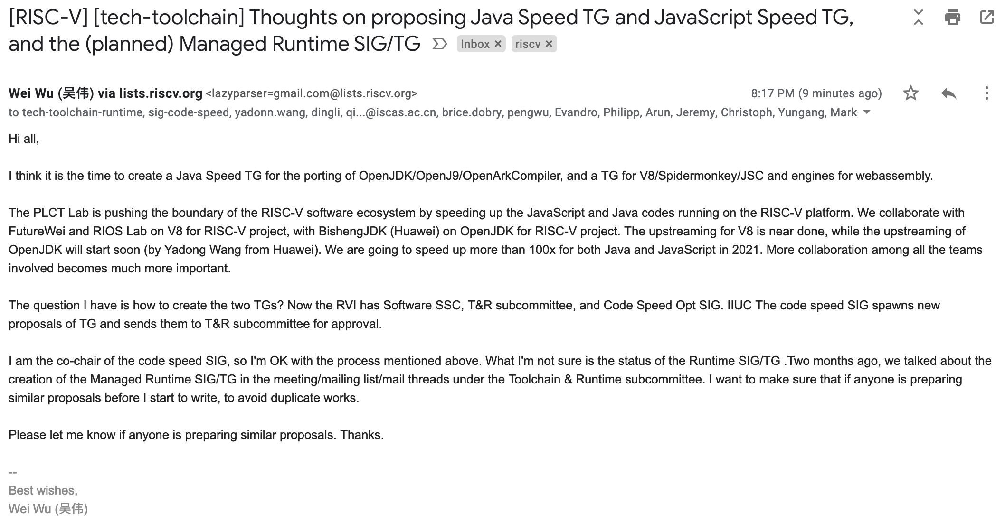

Slide 9
成立 Java Speed TG （or 至少在东亚时区）
为了在2021年将 Java 程序执行速度相对于 Zero 提高 100 倍以上
BishengJDK的 RV64G 已经提升了20x以上了
所以2021的目标是在BishengJDK的基础上再提升5x以上
不仅有 OpenJDK，还有OpenJ9和OpenArkCompiler都需要纳入TG的考虑范围
利用 Code Speed SIG / Perf Tracking TG 的 Platform 跟踪性能的提升
T&R 说要成立 Managed Runtime TG 但是两个月了还没有动静
我不想等了，反正也没有依赖关系，把东西做出来，效果做出来才是真的贡献
后续Java Speed TG 时间有两个可选：
隔周四上午9点-10点，一个小时
隔周四下午2点-3点，在东亚时区双周会之前1个小时（share Zoom）

Slide 10
成立 JavaScript Speed TG（V8-RISCV社区已经是事实存在）
为了在2021年将 JavaScript 程序执行速度相对于 QuickJS 提高 100 倍以上
FutureWei、PLCT Lab、RIOS Lab 的 V8 for RV64G 已经稳定，upstreaming
还有大量的优化的机会，欢迎加入社区做志愿者或入职PLCT
很快就会直接往 chromium 上游直接贡献；gh/v8-riscv/v8 保留做WIP的分支管理
不仅有 V8，还有 Spidermonkey 和 JSC 都需要纳入TG的考虑范围
利用 Code Speed SIG / Perf Tracking TG 的 Platform 跟踪性能的提升
T&R 说要成立 Managed Runtime TG 但是两个月了还没有动静
我不想等了，反正也没有依赖关系，把东西做出来，效果做出来才是真的贡献
目前 V8 for RISC-V 团队隔周四上午9点开会一小时。我将沿用此时间作为 JS Speed TG 时间
Spidermonkey 尚未开始；JSC 尚未开始调研；欢迎加入和贡献（联系吴伟）

Slide 11
RISC-V Policy: Definition of Done
Spec Doc
Opcode and Consistency Review
ACT: Architecture Compatibility Tests
HW/SW Config
Reference Model: SAIL Model. Verify x 5.
Software Support: os handlers, toolchain, OS, hyptervisor, bootloader, etc.
Proof of Concept
目前的问题主要出在 ACT、SAIL Model、Toolchain。

Slide 12
近期开源技术社区的一些新情报
吴伟参加了12月17日举办的两岸RISC-V交流会。
Andes在推DSP/P扩展的时候也遇到了SAIL和ACT卡住进度的问题
大家都很吐槽半夜十二点或者一点开会的RVI会议制度
LLVM RISC-V 后端，sifive 正在跟 BSC/EPI 一起快速的刷 patch
自己公司D自己公司r，绕过了 lowRISC 等，感觉后面可能会有问题/冲突（希望是我多虑）
出现过非 sifive 公司 reviewer 主动跳出来 reject 的情况
LLVM 的宽松的 review 机制或许过度宽松了？anyone ok then ok 的 pha 默认规则

Slide 13
东亚时区的一些新情报
邱吉/陆亚涵/Brice继续在为 V8 for RISC-V upstreaming 根据review修改
OpenJDK upstreaming 王亚东还在酝酿中（抓紧时间啊老哥）
RedHat Andrew Haley 提出了一些建议，同时提出了CLA（类似）的问题
无论是亚东还是吴伟/张定立都还不知道 OpenJDK 上游怎么建立 Project
陈嘉炜开始做GDB相关
吴伟开始看 Gold Linker 相关，支持起来 RISC-V（招募全职和实习生）
孙少策开始在LLVM中实现Zfinx（w/ 陆旭凡指导）
https://github.com/isrc-cas/rvv-llvm/tree/zfinx

Slide 14
[tech-vector-ext] minutes for 2020/12/18 meeting
今年没会议了。圣诞-元旦假期。
1.0要freeze了：We are close to freezing the spec. There is a waiver from chairs for SAIL model and compatibility tests, but we will need to complete these before ratification.
Mask handling: Continuing discussion,
vsetivli: A new variant of vsetvl was proposed providing an immediate as the AVL in rs1[4:0].

Slide 15
RVI社区的其他信息
[RISC-V] [tech-tee] IOPMP proposal from Andes Technology
SIG-Safety meeting, 2020-12-16
不是很理解这个TG在做什么，安全芯片的 blueprint？看到QNX、嵌入式、safety-criticial
[tech-crypto-ext] Scalar Spec v0.8.1 Release - SM4/AES32 encoding updates
已经有45页的厚度了
[tech-compliance] Finally: v2.0 of the Architectural Tests + Framework
[sig-hpc] Reminder: RISC-V SIG-HPC Monthly Meeting Dec 17th @ 7 AM PT
HPC Lib/App Task Group (w/ Demo) + RISC-V Virtual Addressing
[tech-unixplatformspec] Platform Spec Meetings in December （guoren？）
Hypervisor, add PMU to SBI, initial draft of Linux Spec. Dec month meetings cancelled.

Slide 16
[tech-compliance] Finally: v2.0 of the Architectural Tests + Framework
The Architectural Compatibility (neé Compliance) TG is pleased to announce
v2.0 of the Architectural Tests and framework including:
- new tests with much improved coverage for both RV32I and RV64I + M,C-extensions
- Tests and framework conforming to the architectural test format specification
- Two new tools open-sourced for test writers:
Compatibility Test Generator docs here: https://riscv-ctg.readthedocs.io/
Coverage Tool docs here: https://riscv-isac.readthedocs.io/

